Slide 1
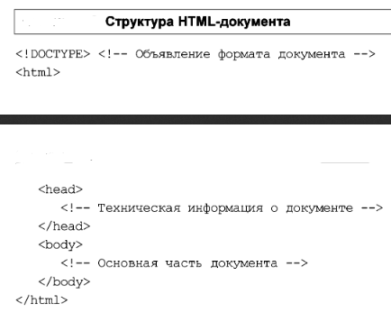

Slide 2
HTML құжаты <html> және </html> тегтарында құралады. Осы тегтар арасында екі бөлім бар: 1) head- тақырыпша , 2) body - құжат денесі. құжаттың структурасы <html> <head> <title>Самый простой HTML-документ</title> </head> <body> Проще не бывает </body> </html>

Slide 3
<!DOCTYPE>тегі -Веб-браузерге файлдың форматын және оның барлық инструкцияларын дұрыс көрсетеді.
HTML документінің барлық мәтіні <html>және </html> тегтерінің ортасында орналасқан.
Тақырыптама - <head></head>
Маңыздыбөлік - <body></body>
HEAD тарауында ең керекті тег ол TITLE.
<TITLE></TITLE>тегтарыныңортасындаорналасқан мәтін,Веб-браузертақырыптамасыныңжолындакейіптеледі.

Slide 4
<META> - беттің страницаның түсіндірілімі( описание), ключевые слова.
<TITLE> тегінің ішінде жазылған мәтін ссылка ретінде қолданылатын болса,
Веб-страница индексикациясын қолдау және қолдамау ға да болады

Slide 5
